Slide 1
Gam dhìon: Droch dhìol fiosaigeach/ dearmad
Aithnichidh mi na diofar sheòrsaichean droch-dhìol a dh’fhaodas clann fhulang,
Aithnichidh mi gu bheil gach seòrsa droch-dhìol ceàrr
Togaidh mi misneachd sna faireachdainnean agam fhìn agus nam cho-dhùnaidhean mu na tha a’ faireachdainn sàbhailte/mì-shàbhailte no ceart/ceàrr dhòmhsa.
’S aithne dhomh inbhich earbsach a bheir dhomh cuideachadh ma tha iomagain orm no ma tha ceist agam.

Slide 2
Coibhneas
Earbsa
Co-fhaireachdainn
Urram daonna

Slide 3
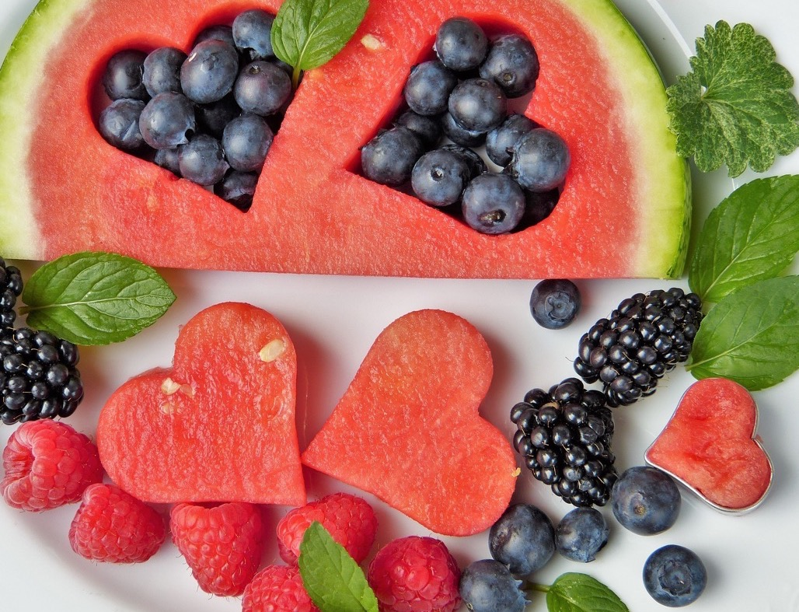
Dè dh’fheumas pàiste airson a bhith fallain?

Slide 4
Dè dh’fheumas pàiste airson a bhith toilichte?

Slide 5
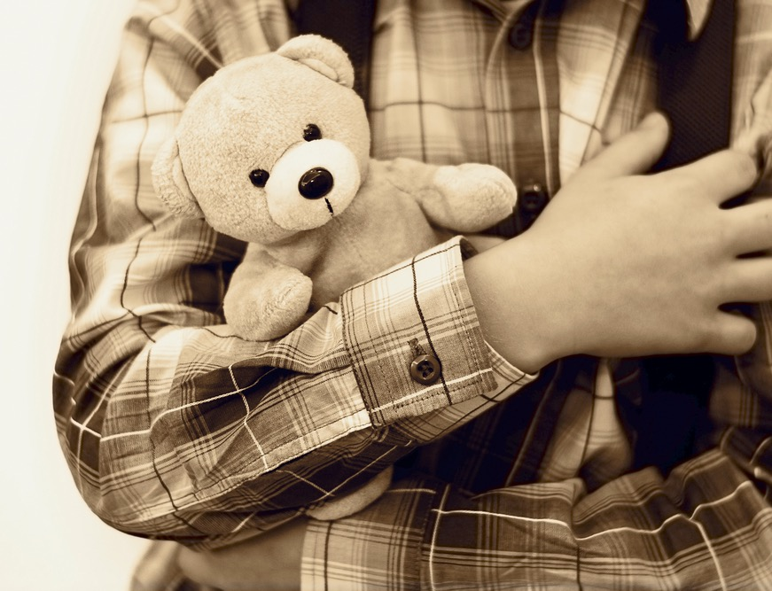
Dè dh’fheumas pàiste airson a bhith sàbhailte?

Slide 6
Tha ChildLine ag ràdh gu bheil còir aig gach paiste air cùram ceart.
Uaireannan bidh teaghlach a’ dèanamh nas urrainn dhaibh, ach ’s dòcha nach urrainn dhaibh na dh’fheumas pàiste a lìbhrigeadh.
Canaidh sinn dearmad ris an seo.

Slide 7
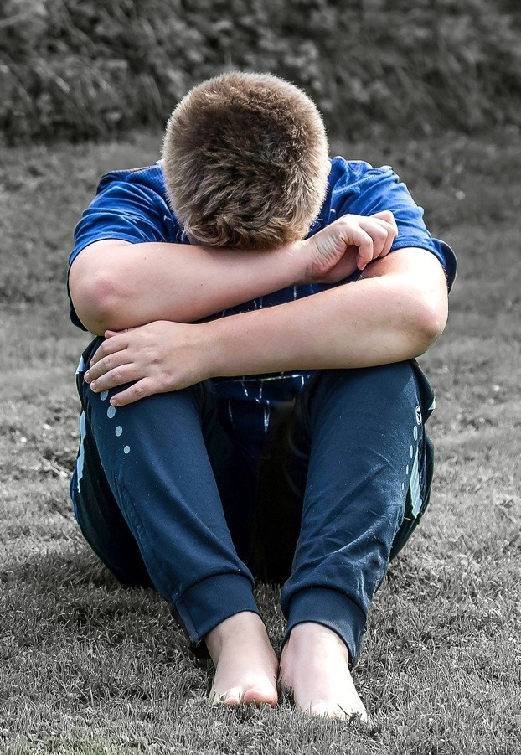
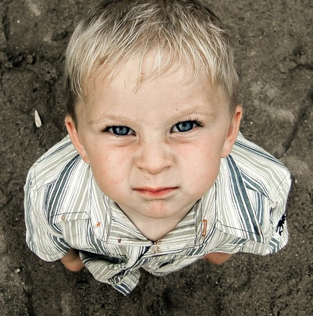
Faodaidh dearmad a bhith a’ ciallachadh gu bheil pàiste air fhàgail às aonais:
Biadh agus deoch
Aodach glan
An ìocshlaint cheart
Taic no cuideachadh nuair a tha feum air

Slide 8
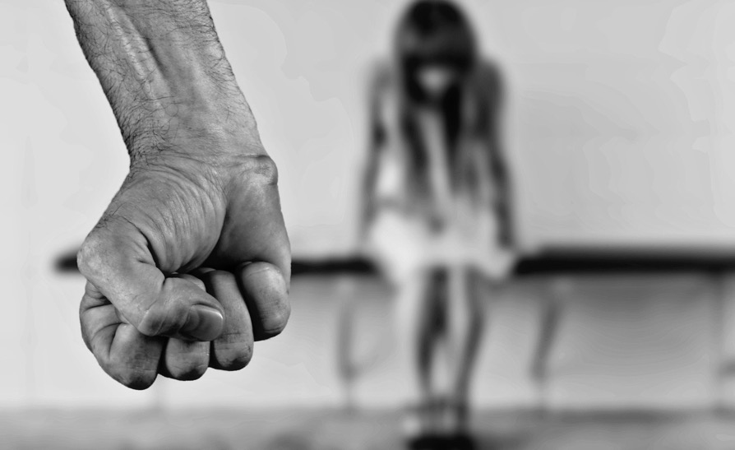
Tha ChildLine ag ràdh gur e droch-dhìol fiosaigeach a th’ ann nuair a tha cuideigin gad ghoirteachadh.
Dh’fhaodadh seo a bhith le làmhan, le casan no le rudeigin eile.

Slide 9
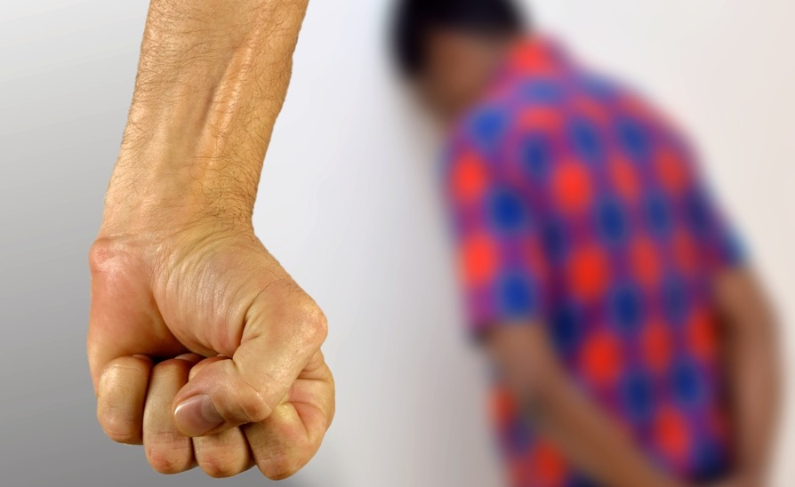
Seo eisimpleirean de dhroch-dhìol fiosaigeach:
bualadh, dèiseadh agus slaiseadh
A’ toirt buille agus breabadh
bìdeadh, sgròbadh no a’ toirt greim
A’ crathadh no a’ tachdadh pàiste, a’ sgalldradh no a’ losgadh pàiste
Slaodadh falt/gruag
A’ tilgeil smugaid no a’ tilgeil rudan air pàiste
A’ toirt air pàiste rud a tha gan goirteachadh no gam fàgail tinn a shluigeadh, a’ gabhail a-steach ìocshlaint nach eil a dhìth orra

Slide 10
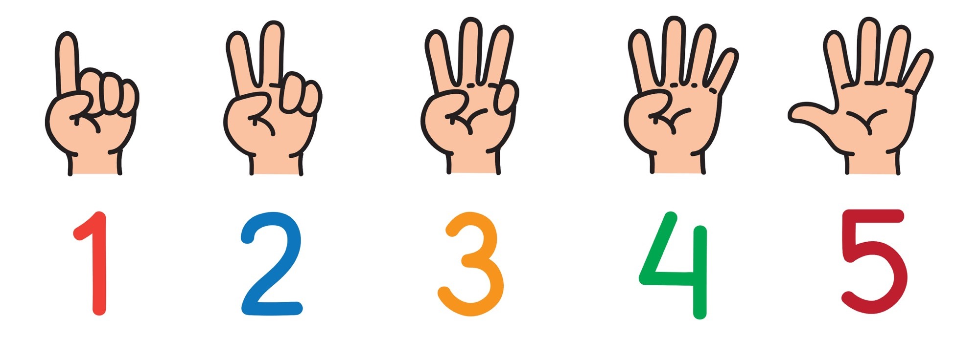
Puingean cudromach

Slide 11
Bu chòir dhuinn uile a bhith fallain, toilichte agus sàbhailte.

Slide 12
Chan eil pàiste uair sam bith coireach ann an suidheachadh droch-dhìol fiosaigeach no dearmad.

Slide 13
Cha bu chòir do phàiste sam bith a bhith a’ faireachdainn eagal no air an goirteachadh.

Slide 14
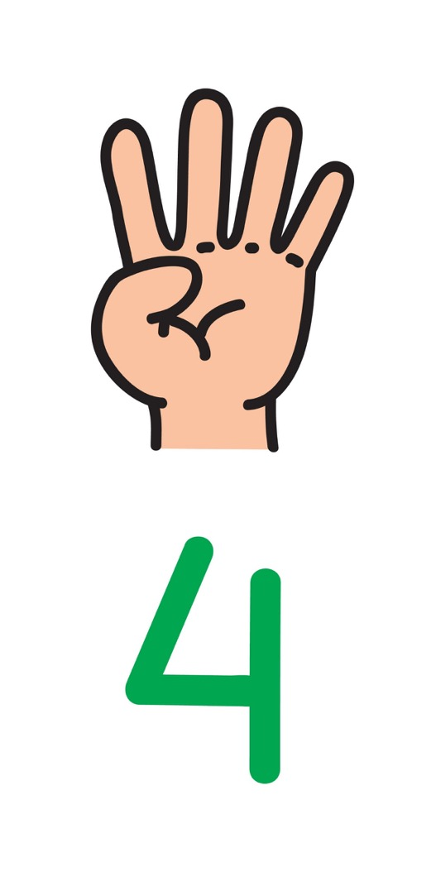
Tha e daonnan nas fhèarr cuideigin fhaighinn ris am bruidhinn thu ma tha thu fo iomagain.
Tha e na chuideachadh innse do chuideigin.

Slide 15
An Còignear Earbsach Agamsa
A bheil cuimhn’ agad nuair a bha sibh a’ smaoineachadh mu 5near inbheach thuig’ an rachadh sibh le iomagain.
Cuimhnich, ma tha iomagain ort, gum faod thu bruidhinn riumsa.

